Slide 1
АППЛИКАЦИЯ
Летнее настроение

Slide 2
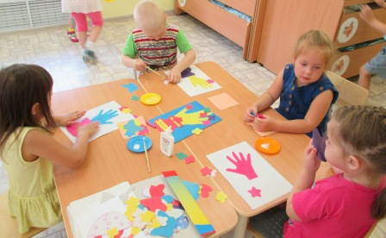
Весёлые ручки
Вместе веселей

Slide 3
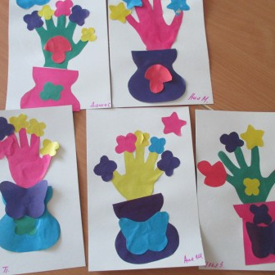
Наши « Весёлые ручки»
Вот какие получились «Весёлые ручки»

Slide 4
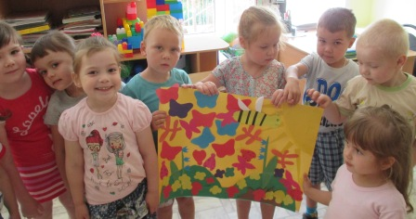
«Лето»
А здесь аппликация яркая и солнечная. Мы назвали её «Лето»

Slide 5
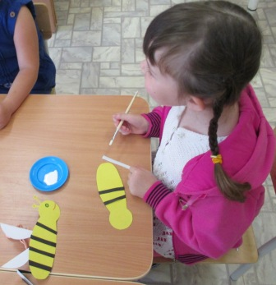
Пчелка
Аня Макришина с удовольствием делает красивую пчёлку

Slide 6
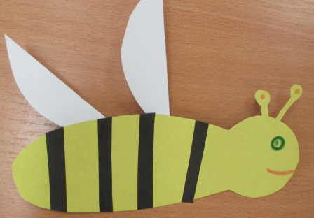
Пчёлка
Вот какая красивая пчёлка получилась!

Slide 7
Лето
Получилось лето!

